Slide 1


국제라이온스협회
조직회의 개최
워크숍 후속 임무

Slide 2
조직회의
조직회의는 설명회 후에 개최되며, 회의를 통해 클럽 회원들은 임원을 선출하고 클럽명을 결정하며 첫 봉사사업을 계획합니다.
2

Slide 3

aa
회의
회의 요령
설명회의 주요 내용 검토
봉사사업 파악
클럽임원 선출
클럽명 선정
클럽 차터 신청서 제출
회비 체계 논의
3

Slide 4
봉사사업 선택
봉사사업
봉사사업 선택은 신생클럽에게 중요하므로 다음 요령을 참고하시기 바랍니다.
지역사회 요구와 관련된 사업 선택
현지 단체와 협력하여 지역사회의 요구 충족
지속적으로 진행할 사업을 국제협회 글로벌 주력사업 분야에서 선택
현지 언론사를 통해 지역사회에서 봉사사업 홍보
창의력 발휘 및 독창적 사고
가족 친화적인 사업 만들기
해당 지역의 다른 레오 또는 라이온스 클럽과 협력

Slide 5
클럽임원 선출
지도력 개발 기회는 국제라이온스협회의 회원에게 제공되는 주요 혜택 중 하나입니다. 신생클럽은 차터 신청서를 제출하기 전에 회장, 총무, 재무, 회원위원장을 선출해야 합니다.
5

Slide 6
aa
신생 클럽 임원
신생클럽 임원 선출
신생클럽은 회장, 총무, 재무, 회원위원장을 선출해야 합니다.
첫 번째 조직회의에서 모든 회원들에게 클럽임원 직책을 설명합니다.
세 번째 조직회의까지 클럽임원을 선출합니다.
지구팀, 가이딩 라이온 및 스폰서클럽 임원들은 클럽임원 선출 과정 동안 신생클럽을 지원해야 합니다.
신생클럽 임원들이 선출되면, 가이딩 라이온이 클럽 임원들을 교육합니다.
6

Slide 7
차터 신청 절차
클럽임원이 선출되고 회원 수가 20명이 되면, 신생클럽 차터 신청서를 제출합니다.
7

Slide 8
aa
신청서 제출
신생클럽 차터 신청서 제출: 클럽명 선정
신청 절차의 첫 번째 단계는 클럽명 선정으로, 다음 지침을 따르시기 바랍니다.
조직하려는 라이온스 클럽 또는 클럽 지회의 명칭은 클럽이 위치한 ‘지자체’ 또는 이에 상응하는 정부 행정구역의 명칭을 사용해야 합니다.
캠퍼스 클럽은 전문대 또는 대학의 이름을 ‘지자체’처럼 사용할 수 있습니다.
동일한 지자체에 위치한 클럽의 명칭은 타 클럽과 명확하게 ‘구별될 수 있는 고유한 명칭’을 사용해야 합니다. 클럽의 ‘구별될 수 있는 고유한 명칭’은 지자체 명 다음에 배치합니다. 예: 오크 브룩 시력 라이온스클럽
‘호스트 클럽’은 지자체 내에서 모(母)클럽의 명칭입니다.
라이온스클럽 명칭으로 생존해 있는 사람의 이름을 사용할 수 없습니다.
어떤 라이온스클럽도 클럽명에 구별될 수 있는 고유한 명칭으로 ‘International(국제)’를 추가할 수 없습니다.
명칭에 회사명을 포함할 경우, 클럽명 승인 전에 회사의 승인 서류가 제출되어야 합니다.
8

Slide 9
aa
신청서 제출
신생클럽 차터 신청서 제출: 지구 신청 절차
다음은 지구 및 클럽의 신생클럽 차터 신청서 처리 담당자에 대한 자세한 정보입니다.
신청서 입력 | 차터회원 입력 | 가이딩 라이온 입력 | 신청서 승인 | 클럽 의무금 납부
지구총재 | 지구총재 | 지구총재 | 지구총재 | 지구총재
코디네이팅 라이온 | 코디네이팅 라이온 | 코디네이팅 라이온 |  | 신생클럽 재무
GMT 지구 코디네이터 | GMT 지구 코디네이터
스폰서 클럽 회장 | 스폰서 클럽 회장
스폰서 클럽 총무 | 스폰서 클럽 총무
 | 신생클럽 회장
 | 신생클럽 총무
9

Slide 10
aa
신청서 제출
신생클럽 차터 신청서 제출: MyLCI
신생클럽 차터 신청은 MyLCI를 통해 온라인으로 제출하며, 다음 단계에 따라 진행하시기 바랍니다.
1 단계: MyLCI에 로그인합니다. 협회 웹사이트(www.lionsclubs.org)에서 상단 메뉴의 MyLCI 탭을 클릭하여 MyLCI에 접속합니다.
10

Slide 11

aa
신청서 제출
신생클럽 차터 신청서 제출: MyLCI
2 단계: 통합 로그인 페이지:
국제협회 통합 로그인 페이지로 연결됩니다. ‘MyLCI, 라이온 지도자용 도구’에서 연결하기(Go) 버튼을 선택합니다.

Slide 12
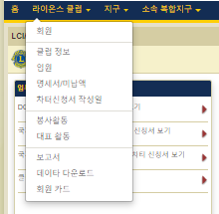


aa
신청서 제출
신생클럽 차터 신청서 제출: MyLCI
3단계: ‘나의 클럽’탭을 클릭하고 드롭다운 메뉴에서 신생클럽 차터 신청서를 선택한 후, 클럽 추가 버튼을 클릭합니다.

Slide 13
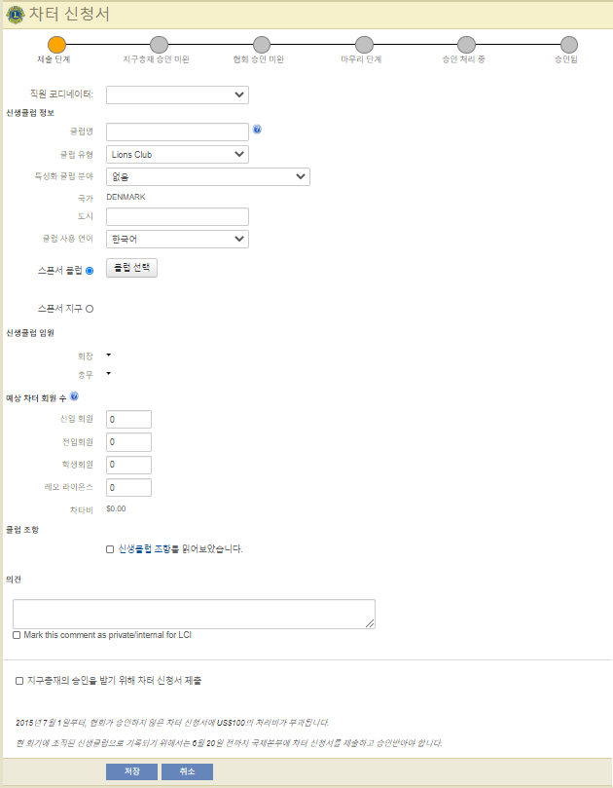
aa
신청서 제출
신생클럽 차터 신청서 제출: MyLCI
4단계: 모든 입력란을 작성합니다. 신청 단계를 진행하면서 회원을 추가합니다.
신청서는 다음 6가지 간략한 부문으로 구성되어 있습니다:
신생클럽 정보
스폰서클럽
신생클럽 임원
예상 차터 회원 수
클럽 기준
기타 설명

Slide 14
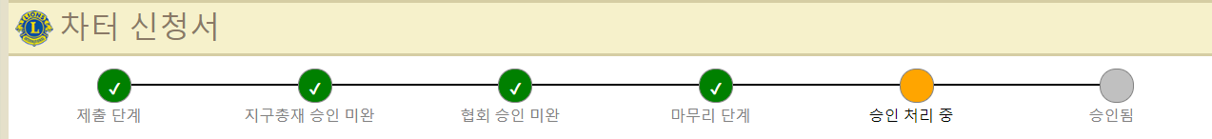

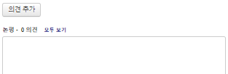
aa
신청서 제출
신생클럽 차터 신청서 제출: MyLCI
신생클럽 차터 신청서 승인 단계는 다음 6가지 단계로 구성됩니다.
신청서 작성 요령
승인 대기 중 단계까지는 신청이 완료된 것이 아님
과정 전반에 걸친 의사소통 및 진행 정도 확인
  안내 이메일
  홈 화면 작업 창 실행 과제
  기타 설명

Slide 15
aa
신청서 제출
신생클럽 차터 신청서 제출: MyLCI
클럽 차터 승인
클럽 조직은 최대 45일까지 소요될 수 있습니다.
클럽이 조직되면 은행 계좌와 세금 면제(501C3) 자격을 얻을 수 있습니다.
신청 절차를 더 신속히 처리하려면, MyLCI의 ‘기타 설명’을 확인하고 처리 안내를 따르시기 바랍니다.
클럽 차터가 승인되면 모든 클럽 창립 물품이 지구총재에게 발송됩니다.
클럽 창립 물품: 창립회원 핀, 창립회원 증서, 차터 증서, 스폰서 패치, 국제회장 서신
클럽 차터 신청서 제출에 대한 전체 안내서를 확인하려면, 협회 웹사이트(www.lionsclubs.org)의 자료 페이지에서 ‘MyLCI 차터 신청 안내서’를 입력하세요.

Slide 16
지속적인 클럽 개발
이제 클럽이 조직되었으므로, 지속적인 클럽 개발이 신생클럽의 성공을 결정합니다.
16

Slide 17
aa
다음 단계
조직회의 후의 후속 조치
가이딩 라이온은 클럽 임원 연수를 마련합니다.
클럽을 지속적으로 홍보하고 회원들에게 다른 회원들을 영입하도록 장려합니다.
회원 모집 행사부터 클럽 초대에 이르는 후속 조치를 취합니다.
지역사회의 봉사 분야에 대해 지속적인 아이디어를 제공합니다.
클럽이 조직될 때까지 자주 만날 수 있도록 계획합니다.
17

Slide 18
aa
클럽 개발
지속적인 클럽 개발
스폰서 클럽 지원
스폰서 클럽은 필요에 따라 지속적으로 클럽을 지원해야 합니다.
스폰서 클럽 임원들은 클럽 회의에 참석하여 활동에 도움을 주고 임원들과 만나야 합니다.
가이딩 라이온 지원
단 한 명의 가이딩 라이온이 필요합니다.
2년간 클럽과 함께 활동합니다.
클럽임원 연수를 실시합니다.
인수인계
목표는 강력하고 건전한 클럽을 만드는 것입니다.
신임 임원들이 클럽을 통제할 수 있도록 지원합니다.
클럽 스폰서는 클럽의 절대 권력자가 아닌 지지자입니다.

Slide 19
감사합니다.
자세한 문의는 membership@lionsclubs.org로 연락 주십시오.
© 2019 Lions Clubs International
Updated 10/2021 KO
19

